Slide 1
Web攻防 训练营
暴力破解 - 字典制作工具 Pydictor介绍与使用

Slide 2
课程内容
1. pydictor介绍与安装
2. pydictor使用基础

Slide 3
pydictor介绍与安装
01

Slide 4
pydictor介绍与安装
Pydictor是新手和专业人士都能欣赏的工具之一。它是一个字典构建工具，在处理密码强度测试时，它是一个非常好的工具。该工具提供了大量的特性，可以用来为几乎任何测试情况创建完美的字典。
安装步骤：
git clone https://github.com/LandGrey/pydictor.git
cd pydictor
python pydictor.py
参考文档：https://github.com/LandGrey/pydictor/blob/master/README_CN.md

Slide 5
pydictor使用基础
02

Slide 6
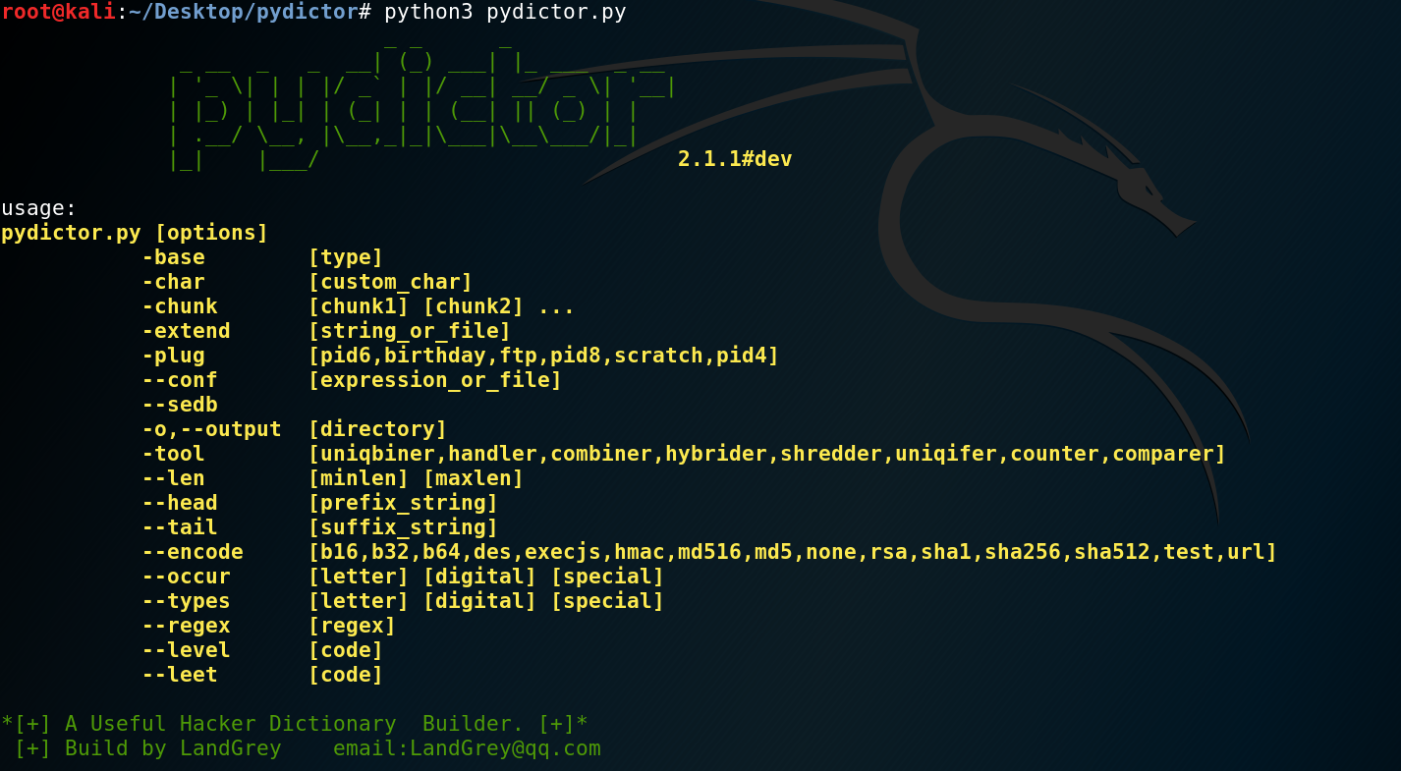
pydictor使用基础
下面给出pydictor的参数帮助信息。使用案例参考：https://github.com/LandGrey/pydictor/blob/master/docs/doc/usage.md

Slide 7
总结
1. pydictor介绍与安装
2. pydictor使用基础

Slide 8
再见
欢迎关注 Web安全 训练营课程

